Slide 1

Lição 11

Slide 2
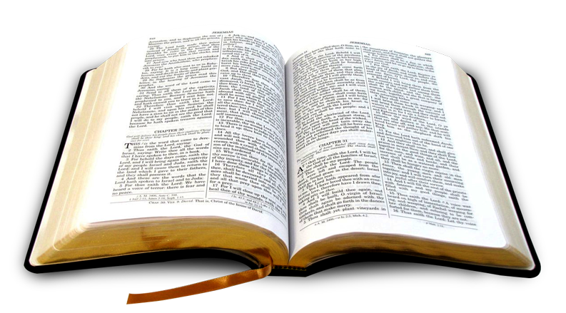
Leitura Bíblica:
1 Samuel 12:1-25

Slide 3
Lição 11:
A transferência do governo civil de Samuel para Saul!
Ideia Central:
Deus julgará o homem que não cumprir com suas responsabilidades!

Slide 4
Desafio 01:
Note a graça e o juízo de Deus durante a história do povo de Israel!
Desafio 02:
Comprometa-se a temer ao Senhor e cumprir com suas responsabilidades!

Slide 5
SAMUEL TRANSFERE O GOVERNO CIVIL A SAUL = VV. 1-5
SAMUEL CONFRONTA ISRAEL COM SEU PECADO = VV. 6-18
O ARREPENDIMENTO DO POVO E ADVERTÊNCIAS FINAIS = VV. 19-25

Slide 6
SAMUEL TRANSFERE O GOVERNO CIVIL A SAUL:
vv. 1-5
Samuel atendeu o pedido do povo;
O LÍDER DO POVO DE DEUS PRECISA VIVER DE MODO IRREPREENSÍVEL!
Samuel reconheceu sua velhice;
Samuel exigiu uma avaliação pública de seu governo civil.

Slide 7
SAMUEL CONFRONTA ISRAEL COM SEU PECADO:
vv. 6-18
Samuel fez uma retrospectiva do agir de Deus na história de Israel;
Ele mostrou pecados do povo;
Ele mostrou o juízo de Deus;
Ele mostrou o arrependimento do povo;
Ele mostrou a misericórdia de Deus!

Slide 8
SAMUEL CONFRONTA ISRAEL COM SEU PECADO:
vv. 6-18
Samuel fez uma retrospectiva do agir de Deus na história de Israel;
O POVO DE DEUS DEVE VIVER DE MODO IRREPREENSÍVEL!
Ele convoca o povo a uma vida de arrependimento e consagração!
Ele mostra ao povo o seu pecado!

Slide 9
O ARREPENDIMENTO DO POVO E
ADVERTÊNCIAS FINAIS:
vv. 19-25
Como o povo reagiu ao chamado de Samuel e ao sinal concedido?
Como Samuel reagiu ao arrependimento do povo?

Slide 10
HOJE APRENDEMOS:
Deus julgará o homem que não cumprir com suas responsabilidades!

Slide 11
Desafio 01:
Note a graça e o juízo de Deus durante a história do povo de Israel!
Desafio 02:
Comprometa-se a temer ao Senhor e cumprir com suas responsabilidades!

Slide 12

VAMOS ORAR!

Slide 13
PRÓXIMO DOMINGO:
NÃO HAVERÁ EBD

